Slide 1
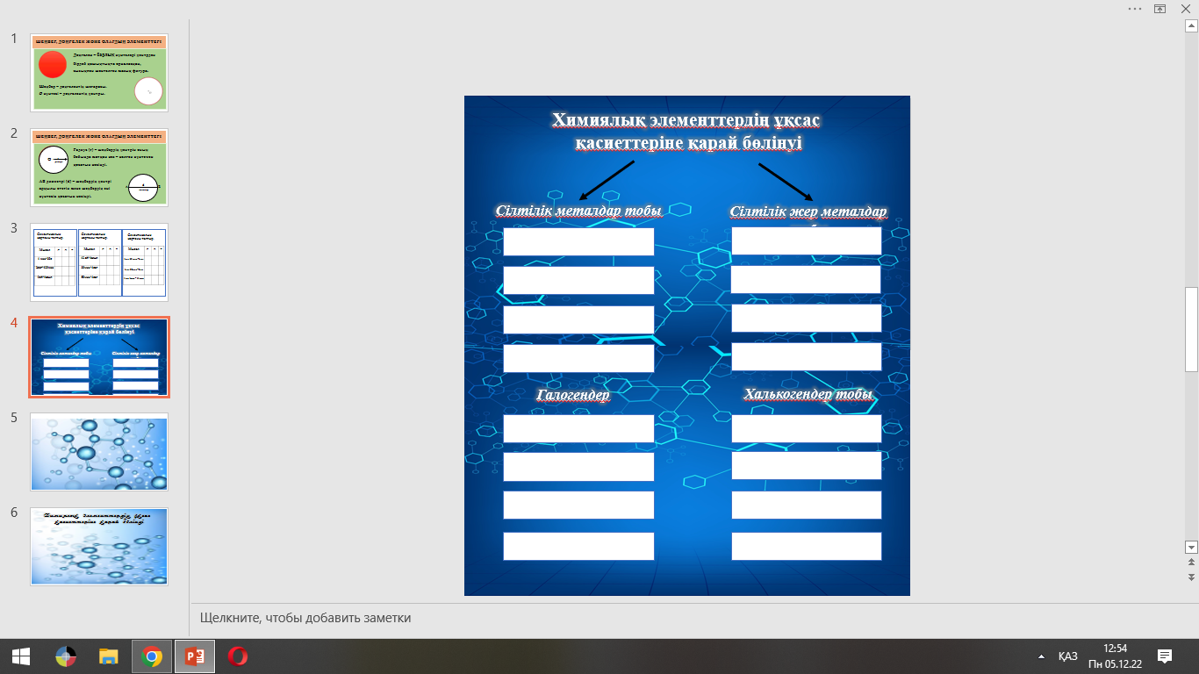

Slide 3
Li
Sr
Na
Ba
Se
S
K
F2
Te
Cl2
Cs
Br2
Mg
I2
Ca
O

